Slide 1
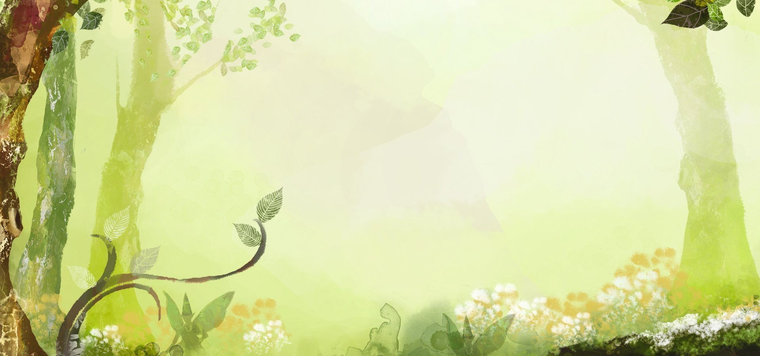
Муниципальное бюджетное дошкольное образовательное учреждение
Высокогорский детский сад «Бэлэкэч» комбинированного вида»
Высокогорского муниципального района Республики Татарстан»
Электронный лэпбук
«Мир растений»

Slide 2











Slide 3
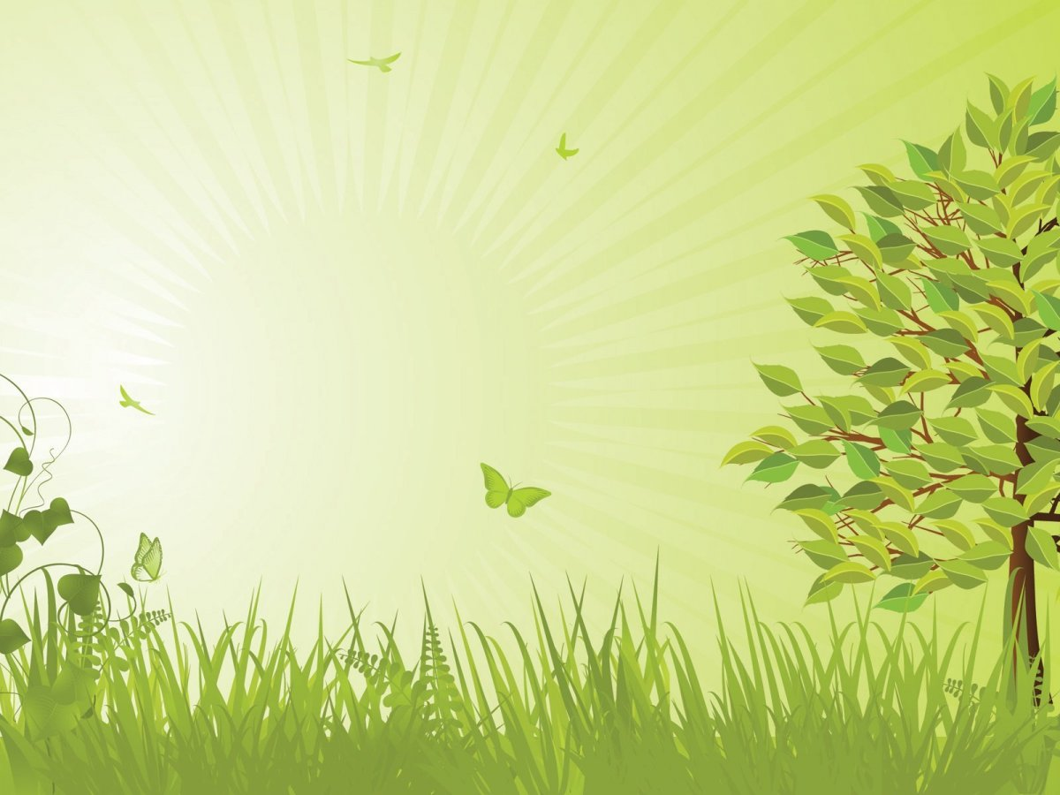


Что такое растение?
В начало
Мы живем удивительном и волшебном мире разных растений! Предлагаю к просмотру небольшой мультфильм «Все о растениях. Ботаника».

Slide 4

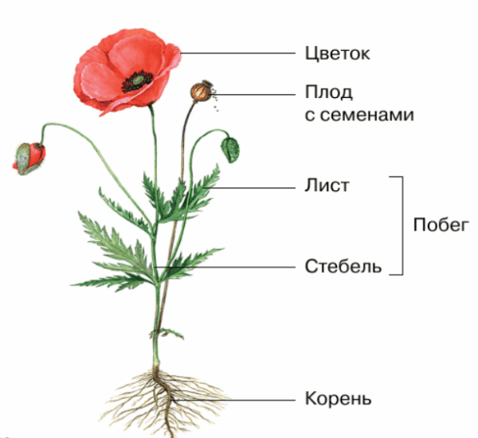


Строение растений
В начало
Сколько же прерасного в природе! Растения- это удивительные живые организмы! Без них ни люди, ни животные не смогли бы жить. Они дарят нам воздух, еду, радуют своим видом. А ведь растения бывают разные: большие и маленькие, высокие и низкие, яркие и совсем незаметные.
Разные конечно, но у них у всех есть общее. Все растения состоят из одних и тех же частей. Вот люди все разные, но у всех есть руки, ноги, туловище, голова. Устроены все похоже. Так же и растения.

Slide 5

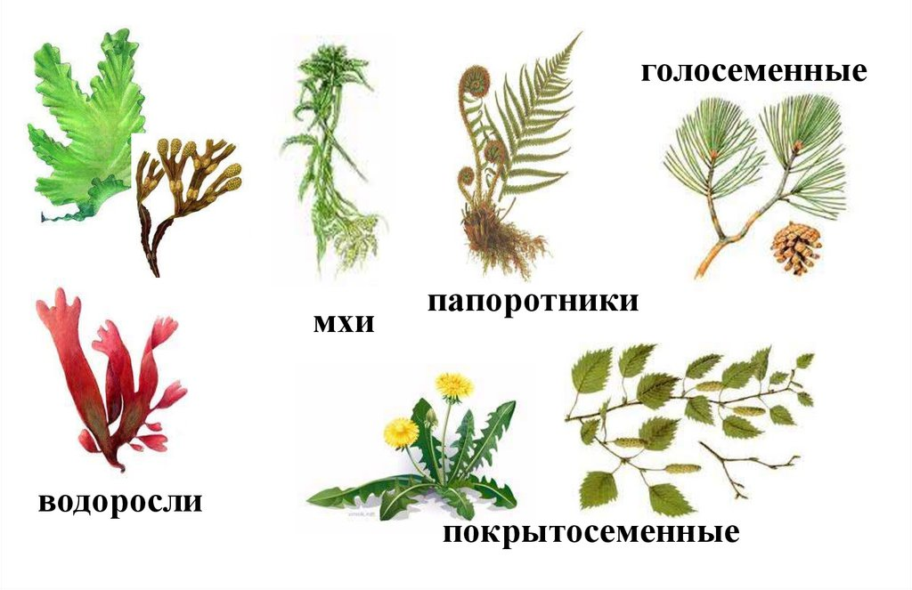


Виды растений
В начало
Многие животные едят семячки, кору и траву. Растения для них- это пища. А значит, и жизнь.
А еще растения дают многим живым существам крышу над головой. Например, белки и совы живут в дуплах деревьев.
«А ты знаешь, что люди тоже растениями питаются?». Ты любишь огурчики или картошечку? А фрукты ты любишь? Это все растения, которые нам дарят столько витаминов. А еще они очень вкусные!
Из многих растений люди научились делать лекарства. Например, из коры дуба или из ромашки.
А из деревьев люди строят дома, делают мебель. Даже бумагу получают из деревьев!
И самое главное, растения всем живым существам дарят воздух, без которого не было бы жизни.
*Карточки «Мой гербарий»

Slide 6
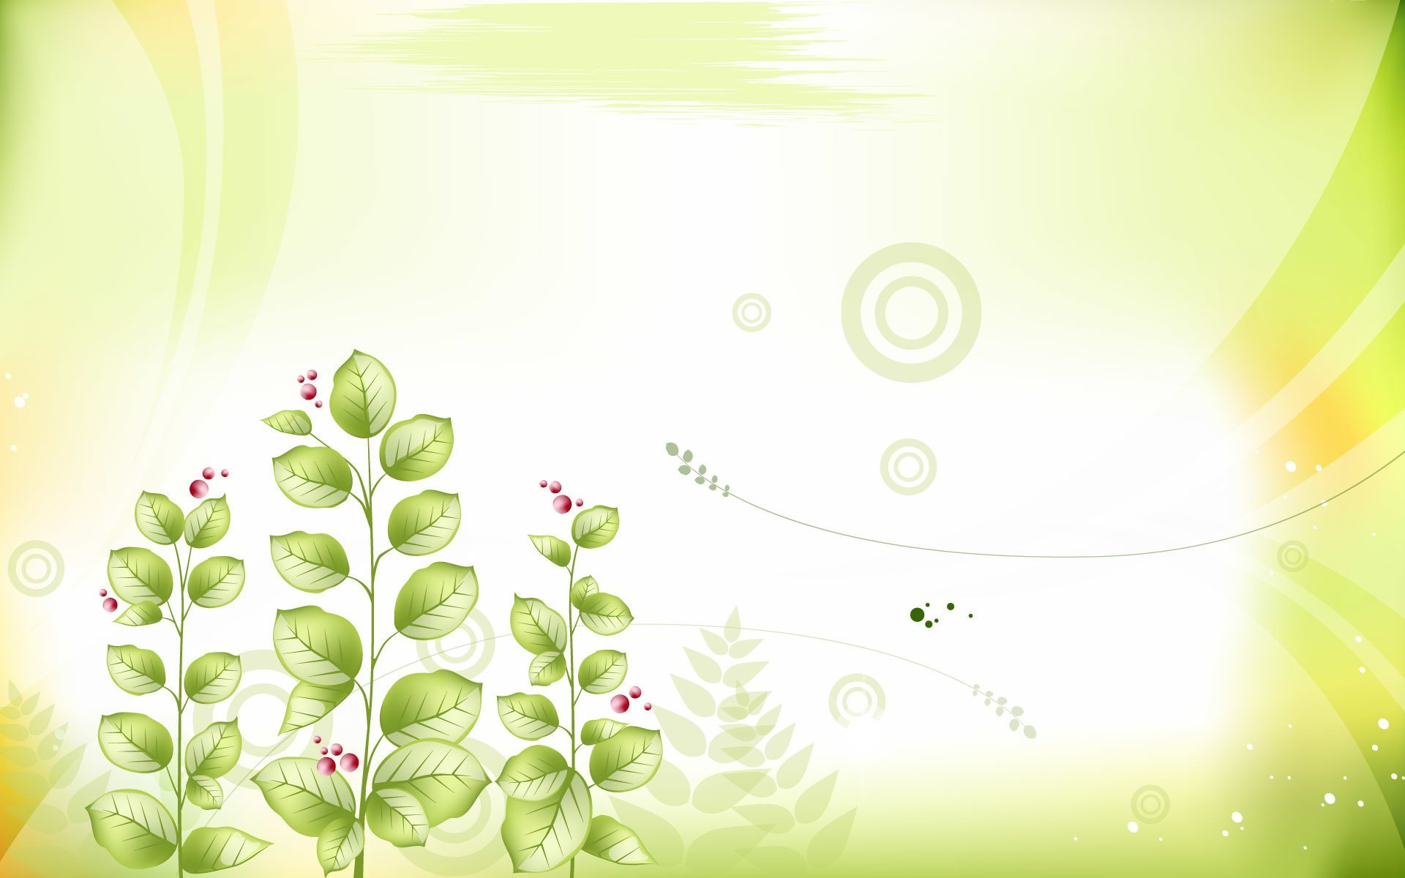
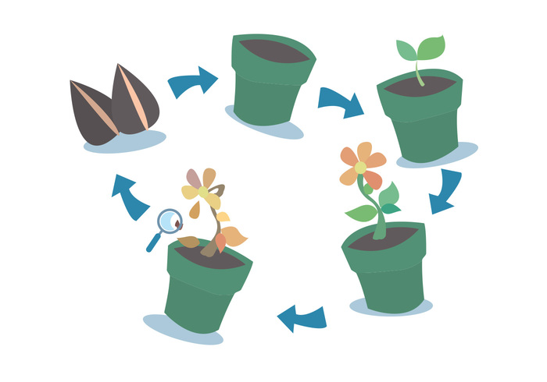

Размножение растений
В начало
У большинства растений есть семена. И из каждого, даже из самого маленького семечка можно получить новое растение. Вот какие чудеса зеленого мира!
Предлагаю провести опыт «Посади подсолнух». Для этого нам понадобится:
1.Выкопать небольшую ямку в земле.
2.Положить в нее семечку.
3.Сверху засыпать землей.
4.Полить чистой водой.
5.Следить, чтобы земля не высыхала, поливать.
Через несколько дней покажется маленький росточек. Это будущий могучий подсолнух!
И ведь такое чудо можно вырастить на подоконнике. Посолнуху, конечно, будет тесновато дома. Но вот горошинку вполне можно посадить и посмотреть, что получится.

Slide 7


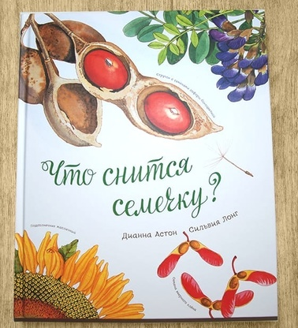
Виды семян
В начало
«...Лягушонок бодро топал по тропинке и напевал песенку. И вдруг на него сверху упала большая шишка! Это бельчонок балуется! Ну-ка, не хулигань! А Квакуля не грустит, на шишку показывает и говорит: «А ты знаешь, друг, что в этой шишке целый лес елок спрятан?»»
Вот это чудеса! И правда, ведь шишка в себе семечки хранит. А из каждой может новое дерево вырасти, а на нем- новые шишки! Будешь яблоки есть- посмотри на семечки внутри. Если одну в землю посадить и ухаживать, то из нее яблонька новая вырастет. И так у каждого растения: у дуба семена в желудях, у подсолнуха- в семячках, у персика- в косточке, у гороха- горошинки в стручке!
Сколько растений- столько и семян! И все разные!
*Дианна Астон: Что снится семечку?

Slide 8

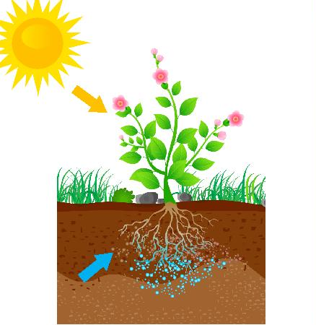

В начало
Питание растений
Ты знаешь, что у каждого растения под землей очень важная часть спрятана? Корень называется. Глубоко и крепко корнями растения в земле сидят. А знаешь ли ты, зачем растениям нужны корни?
Растение, как и мы с вами, должно хорошо питаться, чтобы расти и сил набираться. Только растения всю пользу из воды берут. А пьют они эту воду через корень из земли. Поэтому так важно растение поливать.
*Сборник весенних экспериментов

Slide 9

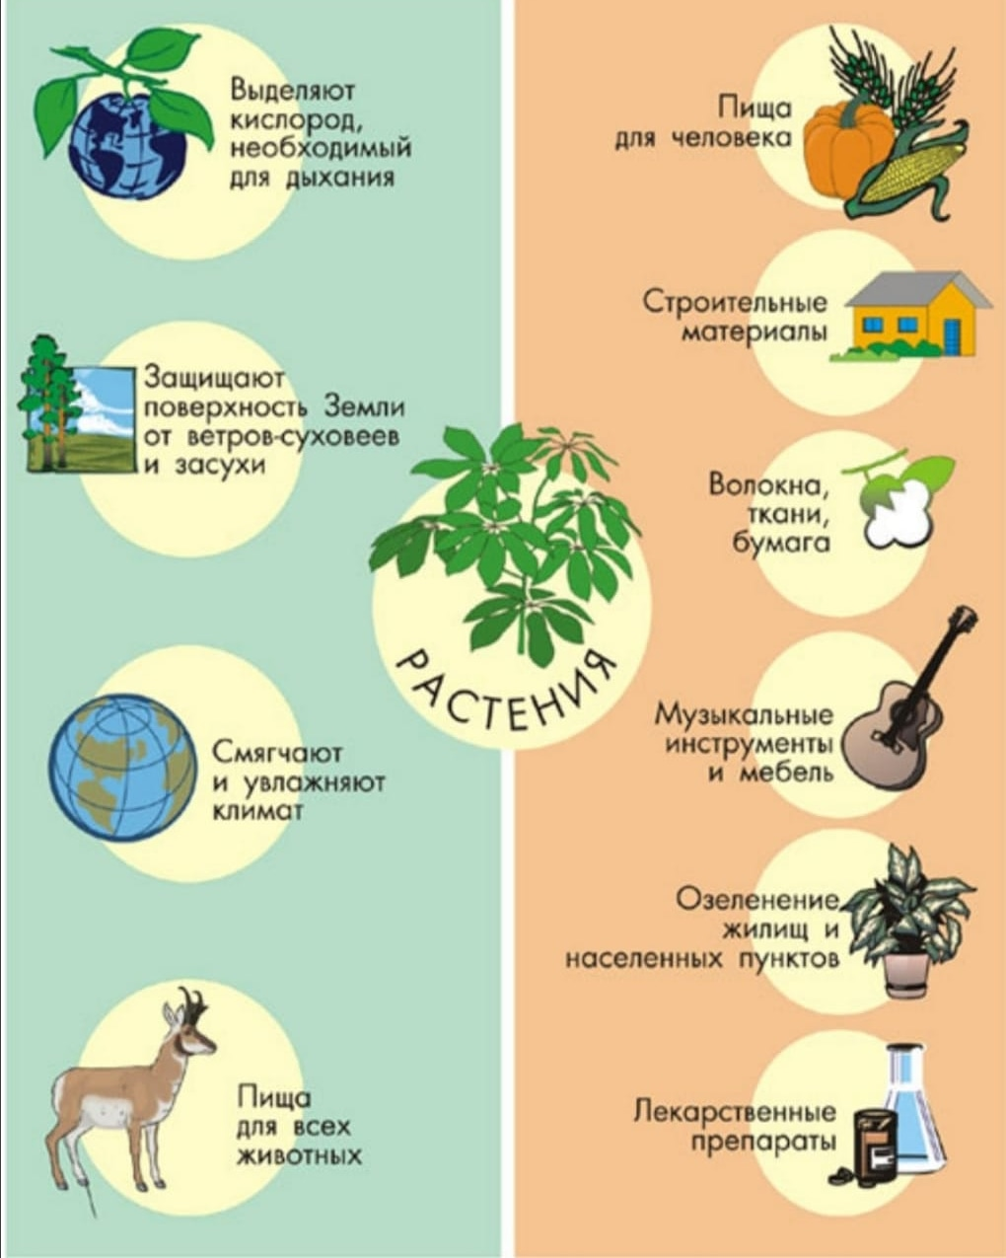

В начало
Польза растений
Значение растений для живой природы и человека не просто важное. Существующий ныне на Земле животный мир находится в неразрывной зависимости от царства растений.

Slide 10

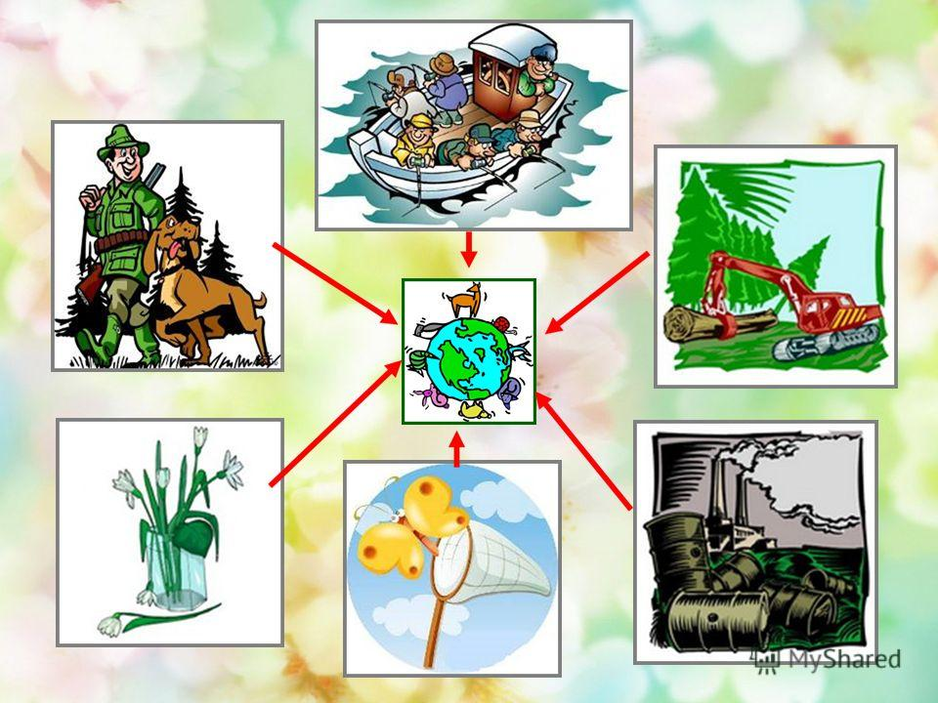

В начало
Влияние человека на растительный мир
Основная экологическая проблема растительного мира – это уничтожение растительности людьми. Одно дело, когда люди собирают дикие ягоды, используют лекарственные растения, а другое дело, когда пожары уничтожают тысячи гектаров всего живого, что находится на территории. Уничтожение отдельных видов растений ведет к оскудению всего генофонда флоры. Если истребляется хотя бы один вид, то кардинально меняется вся экосистема. Так растения являются кормом для травоядных животных, и в случае уничтожения растительного покрова, вымрут и эти звери, а затем и хищники.

